Slide 1
Formální požadavky akademických textů
Seminář 3
Mgr. Jana Fikrlová

Slide 2
První verze Introduction
Jak se Vám píše/psala?
Co se Vám daří?
Co pro Vás bylo zatím nejtěžší?
Vyvstaly při psaní nějaké otázky, na které byste potřebovali znát odpovědi?

Slide 3
Jaká má být struktura Introducton?
Kromě IMRaD má svou specifickou strukturu i samotný úvod
Příklad:
Šerek, J., & Klicperová, B. M. (2024). Health worries, sociopolitical attitudes, or both? Prospective predictors of COVID‐19 vaccine uptake in the Czech Republic. Social & Personality Psychology Compass, 18(2), 1–7. https://doi.org/10.1111/spc3.12803

Slide 4
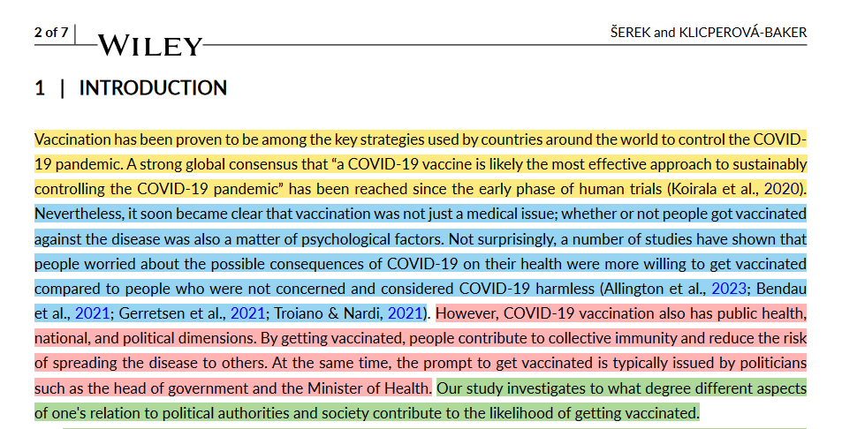
„Hook“
SoA
Mezera
Cíl

Slide 5
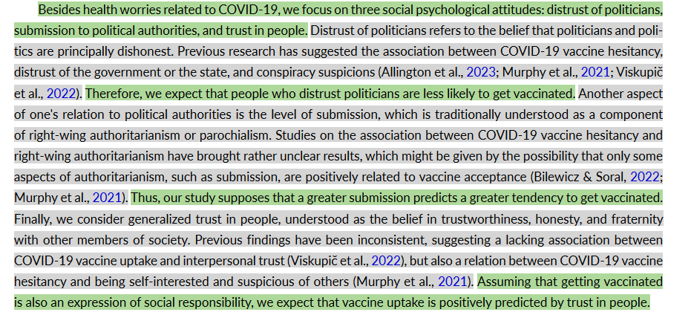

Slide 6
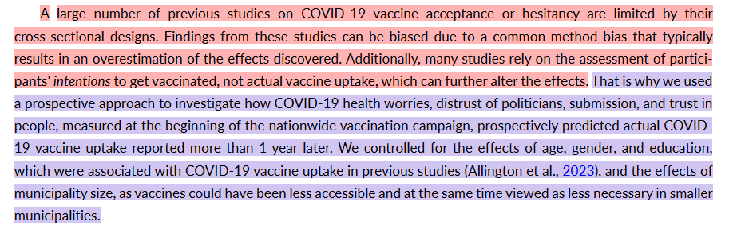
Mezera
Současná studie

Slide 7
Které zdroje citujeme nejčastěji?
… a proto je potřeba vědět, jak mají citace těchto typů zdrojů „vypadat“.

Slide 8
Článek
V textu:
Crompton et al. (2020) / Crompton a kol. (2020) / Crompton a kolegové (2020) zjistili, že…
Dva lidé s poruchou autistického spektra (PAS) si informace předali efektivněji než dyády tvořené jedním člověkem s PAS a jedním neurotypickým člověkem (Crompton et al., 2020).
V seznamu literatury:
Crompton, C. J., Ropar, D., Evans-Williams, C. V., Flynn, E. G., & Fletcher-Watson, S. (2020). Autistic peer-to-peer information transfer is highly effective. Autism: The International Journal of Research & Practice, 24(7), 1704–1712. https://doi.org/10.1177/1362361320919286

Slide 9
Kniha
V textu:
Podle Lazaruse a Folkmana (1984) existuje několik strategií pro zvládání stresu.
Stres lze zvládat pomocí několika různých strategií (Lazarus & Folkman, 1984).
V seznamu literatury:
Lazarus, R. S., & Folkman, S. (1984). Stress, appraisal, and coping. Springer.

Slide 10
Kapitola v knize
V textu: autor nebo autoři kapitoly
V adolescenci se prudce rozvíjí hypotetické uvažování (Amsel, 2011).
Amsel (2011) uvádí, že se v adolescenci zlepšuje hypotetické uvažování.
V seznamu literatury:
Amsel, E. (2011). Hypothetical thinking in adolescence: its nature, development, and applications. In E. Amsel & J. G. Smetana (Eds.), Adolescent vulnerabilities and opportunities: developmental and constructivist perspectives (pp. 86–113). Cambridge University Press. https://doi.org/10.1017/CBO9781139042819.007

Slide 11
Používáte citační manažer?

Slide 12
Citační manažery
Nejpoužívanější jsou…
Citace PRO
Zotero
Mendeley
EndNote

Slide 13
Zotero vs. Mendeley
Výhody obou:
vysoce spolehlivé (minimum chyb)
uložené .pdf soubory lze upravovat
rozšíření pro webové prohlížeče a pro MS Word

Slide 14
Zotero vs. Mendeley
Zotero
skvěle fungující rozšíření pro webové prohlížeče (např. automaticky uloží .pdf, uloží i screenshoty webových stránek)
kompatibilní i s Google Docs
nevlastní ho obří korporace
velmi rychle se s ním naučíte
estetika
pouze 300 MB na cloudu
Mendeley
2 GB na cloudu pro jednotlivce (+ 100 MG týmy)
estetika
snazší automatické citace přímo z .pdf souborů
přes rozšíření lze importovat zdroje z některých databází, ale nikoliv např. z webových stránek
nefunguje pro Google Docs
vlastní ho Elsevier
často mi kvůli němu padal Word

Slide 15
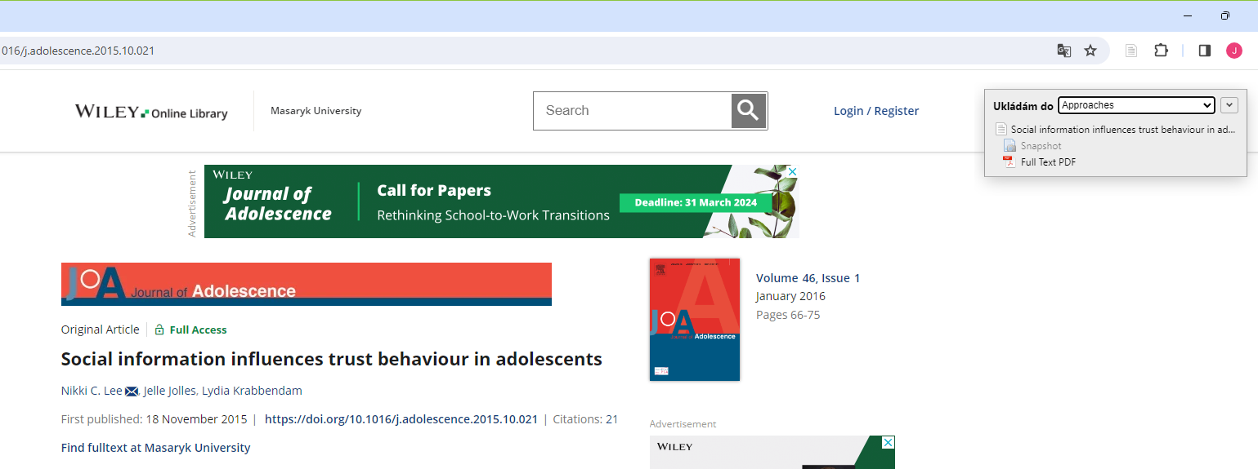
Ukázka práce s citačním manažerem Zotero

Slide 16
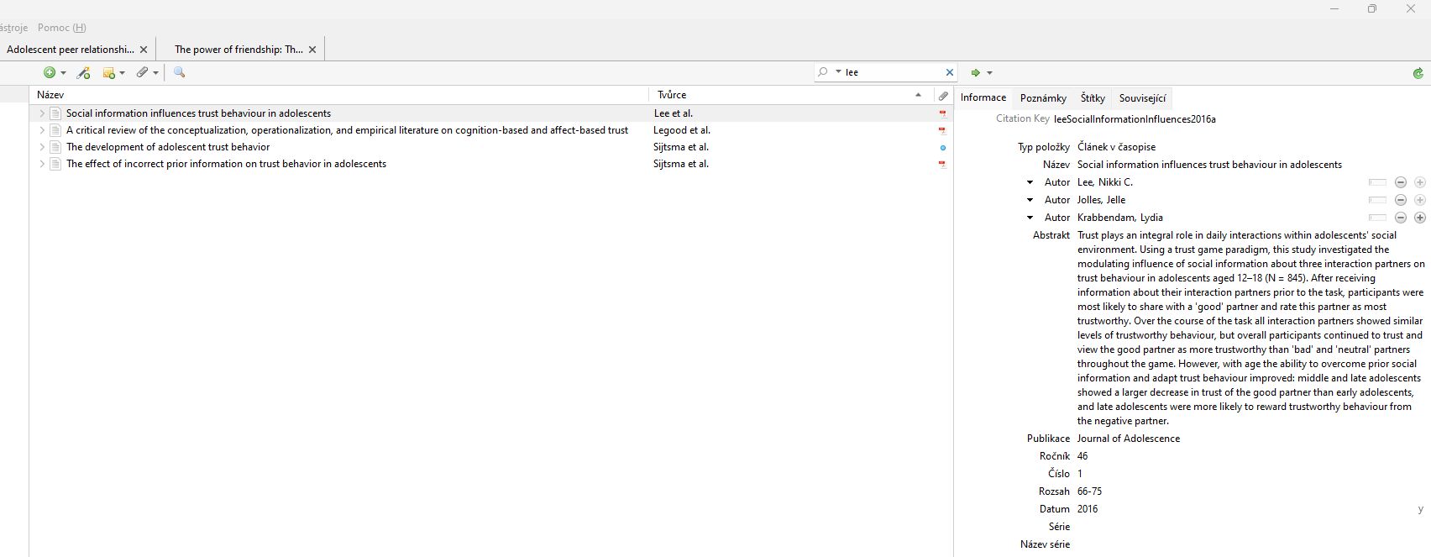

Slide 18
Garbage in, garbage out
I když máte citační manažer, musíte vědět, které informace od Vás potřebuje…

Slide 19
Základní otázky
… na které je vždycky nutné hledat odpověď
Kdo? ... autor
Kdy? ... datum
Co? ... název
V čem? ... zdroj (časopis, nakladatelství...)
Kde to přesně najdu? ... DOI nebo hypertextový odkaz

Slide 20
Zkuste přiřadit
Kdo? ... autor
Kdy? ... datum
Co? ... název
V čem? ... zdroj (časopis, nakladatelství...)
Kde to přesně najdu? ... DOI nebo hypertextový odkaz

Slide 21
Citace
V textu: Legood et al. (2023) nebo (Legood et al., 2023)
V seznamu literatury:
Legood, A., van der Werff, L., Lee, A., den Hartog, D., & van Knippenberg, D. (2023). A critical review of the conceptualization, operationalization, and empirical literature on cognition‐based and affect‐based trust. Journal of Management Studies, 60(2), 495–537. https://doi.org/10.1111/joms.12811

Slide 22
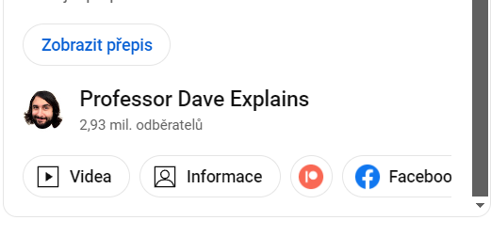
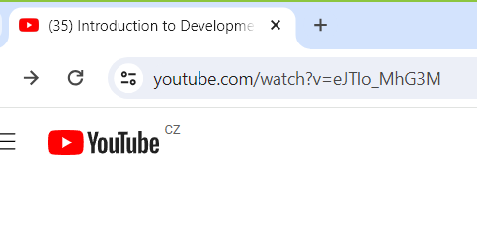
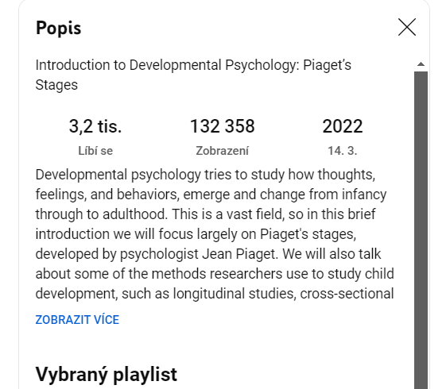
Zkuste přiřadit
Kdo? ... autor
Kdy? ... datum
Co? ... název
V čem? ... zdroj (časopis, nakladatelství...)
Kde to přesně najdu? ... DOI nebo hypertextový odkaz

Slide 23
Citace
V textu: Professor Dave Explains (2022) nebo (Professor Dave Explains, 2022)
V seznamu literatury:
Professor Dave Explains. (2022, March 14). Introduction to developmental psychology: Piaget‘s stages [Video]. YouTube. https://www.youtube.com/watch?v=eJTIo_MhG3M

Slide 24
Aktivita: Srovnání dvou verzí textu (formální rozdíly)
Jak na Vás po prvním přečtení každá verze působí?
V čem se liší první a druhá verze?
Co působí dobře?
Co ve Vás naopak vyvolává špatný dojem?

Slide 25
Jak staré by měly být použité zdroje?
vždycky se snažíme vycházet z nejnovějších poznatků
→ zajímá nás současný stav poznání (tzv. state of the art) o daném tématu
Je rok 2024. Jak staré zdroje jsou podle Vás už příliš staré?

Slide 26
Příklad 1: Instagram
2010: vznik IG
2016: IG poprvé představuje stories
2020: IG zavádí reels
→ např. v roce 2018 byl IG v podstatě „jinou“ sociální sítí než v roce 2020 nebo 2024

Slide 27
Příklad 2: Klasická teorie
Jindy však můžete potřebovat ocitovat klasickou teorii nebo první studii, ve které bylo použito experimentální paradigma…
→ pak jsou starší zdroje namístě (pokud jsou dohledatelné)

Slide 28
Sekundární citace
doporučeno využívat opravdu pouze sporadicky
→ např. potřebujeme se odkázat na zdroj, ke kterému nemáme přístup, a informace zároveň nelze získat z jiného zdroje
Zásadní nešvary:
používání sekundárních citací u zdrojů, které lze dohledat
sekundární citace u informací, které lze rozhodně dohledat z jiných zdrojů
nepřiznané sekundární citace → tj. zdroje jsou citovány jako primární, i když jsme s nimi reálně pracovali jako se sekundárními

Slide 29
Sekundární citace: Příklad
Kognitivní vývoj probíhá v několika stádiích (Piaget, 1966, citováno dle Packa et al., 2023).
Podle Piageta (1966; citováno dle Packa et al., 2023) probíhá kognitivní vývoj v několika stádiích.
do seznamu literatury patří pouze sekundární zdroj (tj. zdroj, se kterým jsme pracovali) → zde Pack et al. (2023)

Slide 30
Kam citace umisťovat?
„na vhodné místo v textu“ … a to je kde?
jednoduché pravidlo: ideálně bezprostředně za parafrázovaný úsek/uvedenou informaci
→ vždycky musí být jasné, ke které informaci daný zdroj patří, resp. kde si může čtenář uvedenou informaci dohledat
→ je potřeba oddělovat vlastní myšlenky od parafrází

Slide 31
Q&A

Slide 32
Jak citovat údaje z Českého statistického úřadu?
2 důležité faktory:
jde o tzv. skupinového autora (group author)
je důležité, odkud přesně informaci přejímáte
→ některé informace na webových stránkách ČSÚ poměrně často aktualizuje
→ naopak např. statistické ročenky jsou stabilní

Slide 33
Příklad: Statistická ročenka
V textu: u první citace → Podle Českého statistického úřadu (ČSÚ, 2023)… nebo (Český statistický úřad [ČSÚ], 2023); u dalších citací stačí ČSÚ
V seznamu literatury:
Český statistický úřad. (2023). Statistická ročenka České republiky. https://www.czso.cz/documents/10180/196592860/32019823.pdf/ee58edba-3a90-4b34-b96c-5b6c2983afff?version=1.0

Slide 34
Příklad: Údaje, které se mohou změnit
Je potřeba uvést datum, ke kterému jste informace získali, pokud...
→ nejsou informace archivované
→ se informace mohou v průběhu času měnit (např. Wikipedie, výběry na IG…)

Slide 35
Příklad: Pohyb obyvatel (předběžná hodnota)
V textu: u první citace → Podle údajů Českého statistického úřadu (ČSÚ, 2023) nebo (Český statistický úřad [ČSÚ], 2023); u dalších citací stačí ČSÚ
V seznamu literatury:
Český statistický úřad. (2024, March 20). Pohyb obyvatel – vybrané území. Retrieved March 21, 2024, from https://vdb.czso.cz/vdbvo2/faces/index.jsf?page=vystup-objekt&z=T&f=TABULKA&ds=ds203&skupId=546&katalog=30845&pvo=DEM05&str=v94#w=

Slide 36
Proč nepoužívat jako zdroje učebnice?
Mám občas pochyby, jestli je zdroj dostatečně kvalitní. Například nám říkali, že sborník je ještě v pořádku, odborná učebnice taky projde, ale obecnější "přehledová" učebnice už by ve zdrojích být neměla. Chápu, že je rozdíl mezi studentem a vědcem (výzkumník už asi nebude potřebovat citovat něco z učebnice), ale jak je to u prací studentů?
Typicky specifikováno v zadání seminární práce
Obvykle je potřeba se vyhnout klasickým učebnicím a slovníkům (např. učebnice vývojové psychologie od Vágnerové, slovník od Hartla a Hartlové)
V pořádku jsou tzv. handbooky

Slide 37
Proč nepoužívat jako zdroje učebnice?
Důvody:
Učebnice poskytují pouze nejzákladnější přehled o dané oblasti či tématu. Tj. slouží k tomu, abychom si osvojili základní znalosti.
Často zobecňují či výrazně zjednodušují (např. psychologické teorie, koncepty…).
→ v důsledku nemusí jít do dostatečné hloubky, kterou akademické texty vyžadují
Zejména, pokud je učebnice starší, může obsahovat zastaralé informace a zdroje. Tzn. neposkytne Vám přehled o současném stavu poznání (SoA).
Autoři učebnic typicky kompilují informace z ostatních zdrojů, přičemž nabízí svá vysvětlení, své interpretace. Připravujete se o možnost vlastní interpretace, kritického zhodnocení.

Slide 38
Jak poznat kvalitní časopis?
Jak poznat, že se jedná o kvalitní journal? Stačí, že je peer-reviewed a má hezký impact-factor?
Je časopis recenzovaný? Recenzní řízení (peer review) je rozhodně základní podmínkou kvalitního časopisu. Pokud časopis není recenzovaný, je vysoce pravděpodobné, že je také nekvalitní.
Zbystřete, pokud je však recenzní řízení podezřele krátké a pokud časopis produkuje podezřele moc článků (např. kauza MDPI).
Některé časopisy navíc pouze tvrdí, že jsou recenzované, i když nejsou.

Slide 39
Jak poznat kvalitní časopis?
Jak poznat, že se jedná o kvalitní journal? Stačí, že je peer-reviewed a má hezký impact-factor?
Je časopis v databázích Web of Science/Journal Citation Reports (WoS) nebo Scopus? Pokud je časopis v databázi WoS či Scopus, je to rozhodně známka kvality. Časopisy musí pro zařazení do těchto databází dlouhodobě splňovat přísná kritéria.
Jaký impact factor (IF) má časopis? Čím vyšší IF časopisu, tím kvalitnější by měly být články. Pozor, časopis s vysokým IF se ≠ kvalitní konkrétní článek. Na IF má vliv vícero faktorů. Zároveň i skvělé časopisy mohou z mnoha důvodů někdy opublikovat nekvalitní studii. I v „kvalitním žurnálu“ je proto potřeba hodnotit i kvalitu konkrétního článku.

Slide 40
Jak poznat kvalitní časopis?
Jak poznat, že se jedná o kvalitní journal? Stačí, že je peer-reviewed a má hezký impact-factor?
Pokud máte podezření, že je časopis nekvalitní, vždy zkontrolujte, zda není predátorský.
Seznamy predátorských časopisů a vydavatelů → např. Beall‘s list of potential predatory journals and publishers
Uvádění neexistujících IF (např. Global Impact Factor, Universal Impact Factor)
V časopisu lze publikovat pouze po zaplacení poplatku (pozor, neplést si s tzv. Open Access)
Typicky podezřele vypadající webové stránky
→ zvláštní logo, členové redakční rady (editorial board) vůbec neexistují, případně mají kvalifikaci v úplně jiném odvětví

Slide 41
Nejčastější chyby
Tip: Následující čtyři slidy si projděte, než odevzdáte finální verzi své Introduction.

Slide 42
Nejčastější chyby: Obsah
Převážně nebo zcela nepsychologické téma
Chybí (alespoň částečná) mezera ve výzkumu
Chybí cíl práce, výzkumná otázka či hypotéza
Příliš mnoho konstruktů
Některé klíčové informace jsou zmíněny až na konci (např. konstrukt, na který se má práce zaměřovat, se objeví až ve výzkumné otázce nebo v posledním odstavci)
Velké terminologické přešlapy (např. bezpečná vazba)

Slide 43
Nejčastější chyby: Citace v textu
& v textu → Šerek & Klicperová (2024) zjistili…
Chybějící čárka před rokem (např. Šerek & Klicperová 2024)
Citace podle starších verzí APA manuálu (typicky u 3-5 autorů)
Citace za tečkou → např. Obecná důvěra v druhé lidi predikovala ochotu nechat se naočkovat proti covidu-19. (Šerek & Klicperová, 2024)
Delší pasáže zcela bez citací
Citace naskládané na konci odstavce
Neřazení citací v závorce dle abecedního pořadí → např. (Šerek & Klicperová, 2024; Amsel, 2011)
Oddělování citací v závorce čárkou namísto středníkem

Slide 44
Nejčastější chyby: Seznam literatury
Celkově nejednotný seznam (nejednotný styl, různé formáty atp.)
Seznam literatury není abecedně seřazen
Chybějící kurzíva → zejména u názvu a ročníku vydání časopisu a u názvů knih
Chybějící nebo nejednotné doi
→ např. jednou doi:10.1111/spc3.12803 a jinde https://doi.org/10.1111/spc3.12803
Chybějící čárky
Pozor, i když u 2 autorů u citací v textu čárku před ampersandem (&) nepíšeme, do seznamu literatury patří

Slide 45
Nejčastější chyby: Stylistické
Příliš mnoho, nebo naopak příliš málo odstavců (např. odstavec na celou A4 vs. odstavec o 2 větách)
Malá provázanost textu
Popisný úvod → např. „Úvodem obecně představím vazbu. Potom se zaměřím na vazbu v dospělosti.“
Chybné používání cizích slov
Používání anglických označení, i když existuje dobrý český ekvivalent
maternal sensitivity = mateřská senzitivita
peer rejection = odmítnutí ze strany vrstevníků

